Slide 1
臺北融合教育現場教學手冊(下冊) ─第三章自閉症學生的認識與輔導
臺北市政府教育局
臺北市國中特殊教育輔導小組
廖芳玫
2015.06.02

Slide 2
大 綱
宣導方式
貳、自閉症學生案例分享
壹、導 讀

Slide 3
宣導方式 
一、說明確認生、疑似生的意義
二、請任課班上有確認、疑似、懷疑是自閉症學生的老師舉手
三、邀請1~3位老師分享其教學輔導的甘苦
四、請老師填寫作業單一
五、進行導讀與案例分享
六、請老師填寫作業單二

Slide 4
作業單一 
一、我的學生身分是： 確認疑似 懷疑尚未送鑑定
二、他有以下特質：
1.語言表達困難  2.語言理解困難
 3.非語言訊息能力發展遲緩(肢體動作或表情少、不適當或怪異)
 4.缺乏社會與情緒的相互性(人際互動少或困難、缺乏情感互相了解與交流)
 5.整合社會訊息、溝通及行為的能力較弱
 6.固定而有限的行為模式(堅持某件事一定要怎麼做，難以接受變動)
 7.狹窄的興趣(固執的只對某個東西或話題有興趣)
三、對於這位學生，我在思考的問題是：

Slide 5
作業單二 
對於這位學生的問題我現在想到的可嘗試策略是：

Slide 6
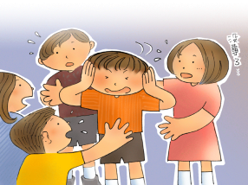
壹、導 讀 
教室裡的自閉症
自閉症的因應措施與教學策略
自閉症的類型
自閉症的特徵
自閉症的定義
一
二
三
四

Slide 7
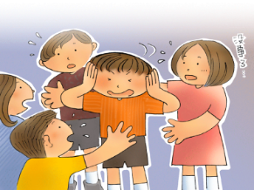
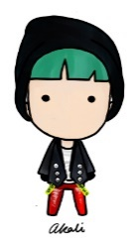
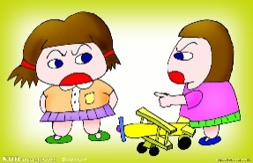
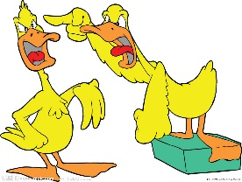
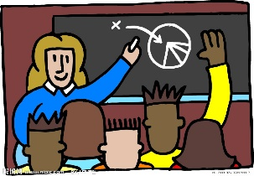
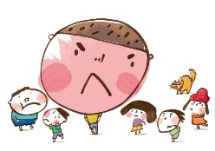
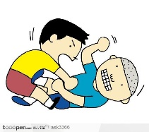
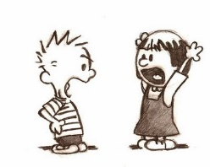
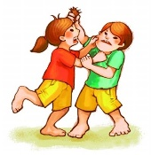
教室裡的自閉症 
在當今的融合教育班級裡泛自閉症候群（Autistic spectrum syndromes, ASD）的學生已經越來越常見。
不理人
冷漠
固執
困惑
易生氣
臉色難看
不服管教
同儕相處困難
中下到資優的認知能力
人際互動的規則與技巧上的理解與運用有顯著困難

Slide 8
什麼是重要的
自閉症學生面臨的最大挑戰：學習適應社會生活
教育的重要工作方向：融合教育的趨勢下，讓自閉症學生能在班級中增加與同儕共同生活與學習的機會。

Slide 9
一、自閉症的定義 
依據「身心障礙及資賦優異學生鑑定辦法」第12條之自閉症，指因神經心理功能異常而顯現出溝通、社會互動、行為及興趣表現上有嚴重問題，致在學習及生活適應上有顯著困難者。
前項所定自閉症，其鑑定基準依下列各款規定：
（一）顯著社會互動及溝通困難。
（二）表現出固定而有限之行為模式及興趣。

Slide 10
二、自閉症的特徵
(一）社會互動及溝通方面 | 1.語言表達困難 | (1)無口語 (2)語言遲緩：單詞、短句 (3)仿說 (4)對感興趣的事物滔滔不絕
 | 2.語言理解困難 | 較擅長語言表達，理解能力明顯較差。對複雜且抽象的語言有困難，例如：假設、迂迴、幽默、情緒或隱喻性的語言較難以理解。
 | 3.非語言訊息能力發展遲緩 | 在理解與使用眼神注視、手勢、面部表情、肢體動作等溝通方式有相當的困難。
 | 4.缺乏社會與情緒的相互性 | 語言使用上較難維持與人的對話；在情感方面較難了解他人感受與主動與人分享心情。
 | 5.整合社會、溝通及行為的能力較弱 | 對各種潛在規則、文字規則(班規、遊戲規則等)、規範及規定的理解有困難。容易出現不符社會情境的情緒反應和互動行為，例如：不停發問、重複話語、不懂輪流、難察覺聽者感受等。
（二）行為方面 | 1.固定而有限的行為模式 | 常對特別的、非功能的生活作息或儀式有異常的堅持。
 | 2.狹窄的興趣 | 興趣方面有明顯窄化及缺乏變化的現象，容易長時間沉迷而不易轉移。

Slide 11
三、自閉症的類型
精神疾病統計診斷準則手冊第四版(DSM-IV)
廣泛性發展疾患
一、自閉性疾患
二、Rett氏疾患
三、兒童期崩解性疾患
四、亞斯柏格氏疾患
五、其他未註明之廣泛性發展疾患
(包含不典型自閉症)

Slide 12
三、自閉症的類型
精神疾病統計診斷準則手冊第五版(DSM-V)
自閉症類群障礙(Autism Spectrum Disorder, ASD)
不再定義亞型
由於ASD是基於行為所定義的症候群，因此已確定的Rett's disorder將不再歸類於DSM-5之中，而被視為其他的醫學疾病。
註記1.社交溝通2.侷限的興趣及重複性的行為兩大主要特徵的嚴重度（即所需協助的程度，分為三等級）。

Slide 13
三、自閉症的類型—嚴重度
自閉症光譜的嚴重程度 | 社交溝通 | 侷限的興趣及重複性的行為
程度三 需要非常大量的協助 | 語言及非語言能力的社交溝通技巧嚴重缺損，嚴重影響社交互動；在起始社交互動方面有困難，對於他人起始的社交互動較少有回應。 | 過度的專注、固定的儀式或重複性的行為明顯的影響各領域的功能。當儀式或常規被打斷，會顯得非常沮喪。很難打斷固著的情形，即使被打斷了也會很快地的再回復固著的行為。

Slide 14
三、自閉症的類型—嚴重度
自閉症光譜的嚴重程度 | 社交溝通 | 侷限的興趣及重複性的行為
程度二 需要大量的協助 | 語言及非語言能力的社交溝通技巧明顯的缺損，即使在支持的環境下也會出現社交互動的缺損；在起始社交互動方面有困難，對於他人起始的社交互動回應較少，或可能出現異常的互動反應。 | 固定儀式、重複性行為或過度專注的情形明顯，影響不同情境下的功能；當儀式或常規被打斷，會顯得失落或沮喪，很難打斷固著的情形。

Slide 15
三、自閉症的類型—嚴重度
自閉症光譜的嚴重程度 | 社交溝通 | 侷限的興趣及重複性的行為
程度一 需要協助 | 在沒有他人協助的情形下，在社交互動上會出現，顯而易見的缺損；在起始社交互動方面有困難，回應他人起始的社交互動時，會出現異常的情形；可能會出現對於社交互動不感興趣的情形。 | 在一種或多種情境下，固定的儀式、重複性的行為明顯的干擾功能，若要打斷其固著，會出現抗拒的情形。

Slide 16
四、自閉症的因應措施與教學策略
生活與
學習困難
1.對於環境與情境理解與掌握的能力較弱
2.面對事務的彈性因應能力不足
3.若環境中的變化無法預期或超出能力、興趣，對他們來說容易引起焦慮情緒，進而衍生出不適當的社會行為。

Slide 17
四、自閉症的因應措施與教學策略
輔導原則
1.尊重個別差異與獨特性
2.教師盡量使用簡潔明確且肯定的語句表達要求，必要時重複關鍵字
3.事先控制及調整可能引發行為問題的因素
4.進行新事務或即將有改變時，應事先預告相關訊息或採漸進改變策略
5.當行為問題出現時，透過明確指令與提供示範，教導學生適當的替代行為

Slide 18
四、自閉症的因應措施與教學策略
教學策略
1.物理環境結構化
2.適當座位的安排
3.作息時間結構化
4.具體明確的班級規範
5.建立有效且一致性的班級獎懲制度
6.學習策略訓練
7.社會技巧訓練
8.實施社會性故事
9.溝通訓練
10.自我管理訓練

Slide 19
建議延伸閱讀書目
◎臺北市教育局出版品
1.東區特教資源中心編印（2003），自閉症教戰手冊—學校如何協助自閉症學生。
2.張正芬校閱，東區特教資源中心編印（2009），亞斯伯格症二十問—教師實用輔導手冊。

Slide 20
貳、自閉症學生案例分享—  案例一 亞斯伯格症 大雄
重點：用同理、教導、演練和預告，幫助亞斯伯格(自閉症)的孩子建立正向人際關係。
國中七年級
男生
特質
(1)相當有正義感
(2)對於各項規範都會極度的遵守
(3)對於同學違反規定的行為，那怕是雞毛蒜皮的小事、無心的過失或是同學間的打鬧玩笑，都要當面向對方提出糾正。
(4)人際關係欠佳
一、案例緣起＆背景

Slide 21
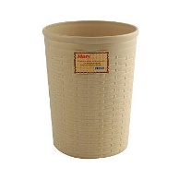
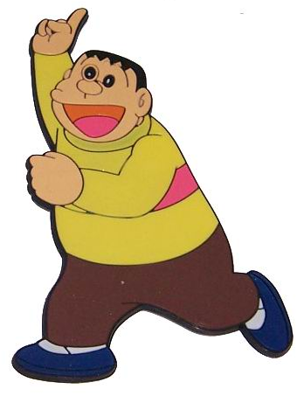
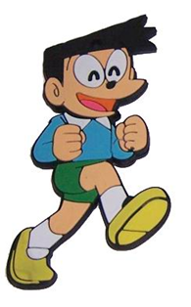
二、問題概述與分析
「你亂丟空便當盒，我要跟老師講。」
大雄
技安
我沒有
「用丟的就是不對」

Slide 22
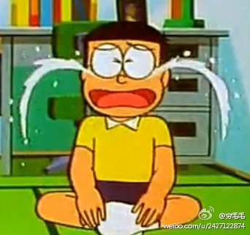
冬月老師來了
冬月老師

Slide 23
三、介入輔導
 | 作法 | 技巧
1 | 冬月老師見狀決定先到大雄身邊，邊看著哭泣的大雄邊溫柔的說：「你看起來，心情不太好喔！ | 標定與 反映情緒
2 | 「心情不好的時候，難免都會哭，老師知道。」 | 同理技巧
3 | 老師現在要先把班上的事情處理一下，請你先到老師辦公室的座位去等我，待會兒你心情平穩了，老師會聽你說發生了什麼事情。」 | 協助離開現場與預告
4 | 「技安，你不用緊張，老師只是想知道剛剛發生了什麼事情。」冬月老師溫和地說 | 安撫 再 詢問

Slide 24
三、介入輔導
 | 作法 | 技巧
5 | 跟全班宣布說，大家先繼續午休，但是今天放學後留下來10分鐘 | 提供冷靜時間
6 | 「那你願意和老師說說剛剛的情形嗎？如果還要休息一下才好說，要直接讓老師知道喔！ | 提供選擇
7 | 然後呢？ | 開放式問句
8 | 像這次的例子，如果技安沒有馬上撿起來，你可以怎麼說？ | 實際演練

Slide 25
三、介入輔導
 | 作法 | 技巧
9 | 嗯，不錯，你有把對方該做的事情說出來，但是語氣可以更溫和堅定，像老師這樣說：『技安，請把你弄掉在旁邊的便當盒撿回回收籃。』大雄你再試試看。」 | 先增強優點再示範演練
10 | 旁邊的同學一直說你亂丟垃圾，你會有什麼感覺和情緒呢？ | 舉例 協助同理
11 | 技安和大雄就在冬月老師的說明和協調之下，在辦公室互相道了歉 | 公開表揚私下責備處分

Slide 26
三、介入輔導
 | 作法 | 技巧
12 | 冬月老師在全班面前宣布說：「今天中午的事情，兩位同學在處理的過程中都有不妥當的地方，但是他們都能在情緒平穩之後，向對方表達了歉意。在發現自己做錯事情之後，能夠誠心地向對方道歉是需要很大勇氣的，這是很值得各位同學學習的地方 | 強調優點
13 | 老師在這邊要規定一件事情，就是『如果有班上同學互相衝突，而有情緒的時候，請同學記得，為了避免情緒衝動造成的遺憾和關係破裂，可以選擇離開現場。』 | 提供全班適用的班規

Slide 27
四、綜合說明
(一)引起同儕間衝突的常見原因
1.對於社會情境判讀的誤解
2.對於挫折情緒的容受度較差
3.對於規範要求的固著僵化反應
4.對於預期外的事件感到無所適從

Slide 28
四、綜合說明
(二)問題常用的做法
1 | 環境預防 | (1)班級宣導 (2)班級規範的明確化 (3)教師示範如何與個案應對相處
2 | 認知/行為教導 | (1)教導個案離開現場冷靜 (2)系統性的教導情緒處理技巧 (3)系統性的教導社會人際技巧
3 | 3.適當獎懲 | (1)增強個案在校期間的「適當情緒表現」或「執行好的應對策略」 (2)與同儕使用同樣的班規標準（但兌換條件和項目可以個別化）

Slide 29
貳、自閉症學生案例分享— 案例二 亞斯伯格(自閉症)大毛
一、案例緣起＆背景
重點：以事先約定、訂立班規和同理情緒處理學生頂嘴的問題
國中七年級
男生
特質
(1)數理方面的天份
(2)但很不懂得應對進退的分寸，很會頂嘴。

Slide 30
二、問題概述與分析
大毛自己帶了籃球來學校，因為他早上遲到，江老師還沒有發現。開始上英文課後，大毛居然和另一個人偷偷踢了起來，搞的大家上課不專心。老師罵了大毛，他沒頂嘴，只是笑嘻嘻的把球放回袋子裏；老師不放心，又說要沒收大毛的球，大毛就受不了了，站起來跟老師互罵。

Slide 31
三、介入輔導
 | 作法 | 技巧
1 | 江老師與王老師中午一起找了大毛。 「早上英文課你好像跟老師不太愉快，你要不要自己說說看怎麼了？」【註1】 | 【註1】：給違抗性較強的學生可以為自己發言的機會，通常可以降低一點防衛。

Slide 32
三、介入輔導
2 | 大毛：「要送學務處就送啊！怕他喔？！」 江老師：「我關心的是發生什麼事情了。」堅定地回應他。【註2】。 | 【註2】：對於學生的防 衛，不要輕易動氣，接 納他還在焦慮的情緒。 溫和堅定的表達老師的 關心，可以給他很大的 安全感。

Slide 33
三、介入輔導
 | 作法 | 技巧
3 | 「英文老師要拿走你的球，讓你有點害怕了，是不是？」【註3】江老師探詢著問。 「你想說只是上課無聊，開開玩笑，沒想到後果這麼嚴重，你也嚇到了！」【註3】王老師接著。 | 【註3】：當學生情緒煩燥不安時，有時師長適度表達了解他的感受，可以稍微平撫他的不安，讓師生的溝通變得 較容易一些。

Slide 34
三、介入輔導
4 | 「大毛，老師的第一個命令，你有遵守，我很安慰。你真的進步了！」【註4】江老師接話。大毛表情放鬆了一些 | 【註4】：老師應該要注意特殊學生小部分的進步或好表現，並慷慨的給予肯定。對特殊學生來說，有表現任何相對好的行為，即便沒有完全達到一般規定的標 準，都已經是他們試圖 努力過的証明。

Slide 35
三、介入輔導
 | 作法 | 技巧
7 | 江老師繼續解釋著： 「籃球雖然不是學生手冊列舉的違禁品，但是你們上課時打球可以跟學校借，所以不是必需品，更不是老師指名要帶的上課學用品，還是請先跟我報准。這次我不怪你，可是下不為例。【註5】」 | 【註5】：提醒學生已經宣佈過的規定、或已經講好的約定。此舉一來有複習的效果，二來通常可以讓學生意識到自己也要負一些責任，因為老師已經先跟他講好了。

Slide 36
三、介入輔導
8 | 你看！現在英文老師這麼氣，籃球可能會被扣留更久，這樣不是更不好？！」江老師說之以理。「對呀！小事不忍，麻煩更大【註6】。 | 【註6】：再次運用實際例子和學生討論不遵守規範的後果其實對自己不利。有時學生表面上嘴硬說不在乎，但只要他們還願意跟老師討論下去，就表示他們還是有配合的意願。

Slide 37
四、綜合說明
(二)問題常見的原因
引發特殊學生違抗問題的常見學習因素可能有：團體規則不夠明確、獎懲制度欠缺或執行不一致、師長被學生不禮貌的言語激怒而斥責學生、師長在公眾場合指責學生的錯誤、他人表現出嘲弄或不信任學生的態度、其他調皮學生鼓譟變相鼓勵特殊學生帶頭、家長或師長期待過高或者要求過於繁瑣、學生已有一再被處罰的經驗而心生怨懟、以及長期被指責或學習失敗的挫折感等。

Slide 38
四、綜合說明
(二)問題常用的做法
1 | 環境預防 | (1)儘早教導全班性的班級規範。 (2)表明正向期待的行為，清楚的讓學生知道老師希望他怎麼做、而非只一味禁止。 (3)適度提醒學生該做的事情。 (4)教師積極聆聽學生所說的話，經營接納的關係。 (5)如果真的被學生激怒時，老師可以先暫停、或轉移注意處理其他事情，讓雙方都冷靜一下。 (6)及早診斷出是否有共病學習障礙問題，運用適當的教材及教學法，建立他學習上的成就感。 (7)請兒童心智科醫師評估是否需要接受藥物或心理治療。

Slide 39
四、綜合說明
(二)問題常用的做法
2 | 認知/ 行為教導 | (1)安排「社會技巧課程」，教導他表達意見、表達情緒、處理衝突情境的技巧。 (2)教導學生全面的理解問題，而非只囿限在他有沒有聽老師的話。和學生們溝通規範的意義，討論做到這件事情對自己、對他人有什麼好處或壞處，讓他有機會關注到他人的想法，進而提升自主遵守常規的動機。

Slide 40
(二)問題常用的做法
四、綜合說明
3 | 3.適當獎懲 | (1)配合班規宣導，建立班級一致性的獎懲規則。 (2)小組團體後效制。以小組為單位計點加分，運用同儕的力量帶動特殊學生遵守規範。 (3)與特教老師討論是否要調整某些要求。

